Slide 1
«Обратная сторона родительской любви- лишение права сделать выбор».

Slide 2
Фотограф Анна Радченко исследует вопрос баланса воспитания и материнской любви

Slide 3
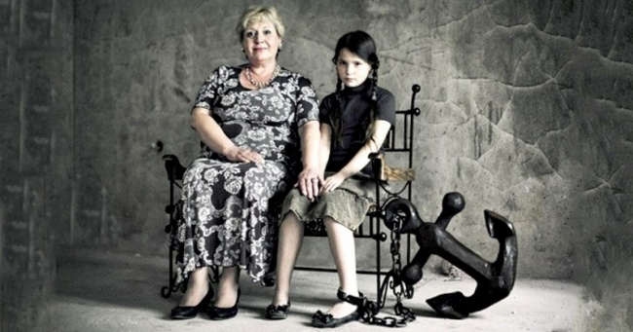

Slide 4
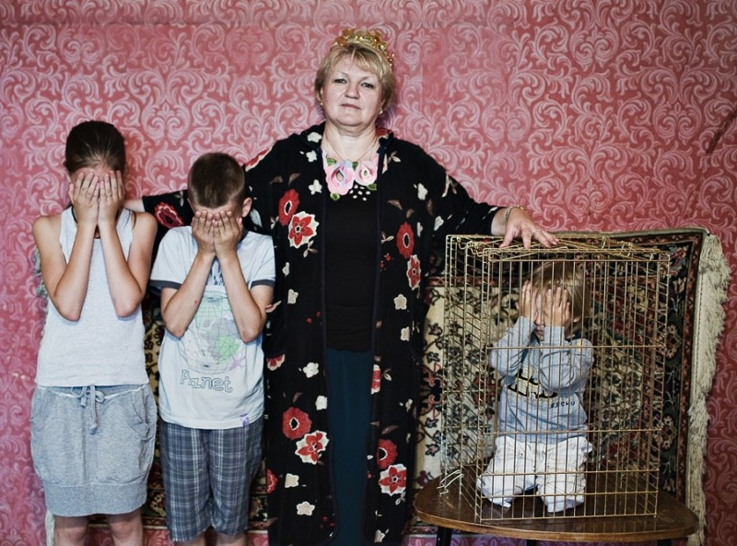

Slide 8
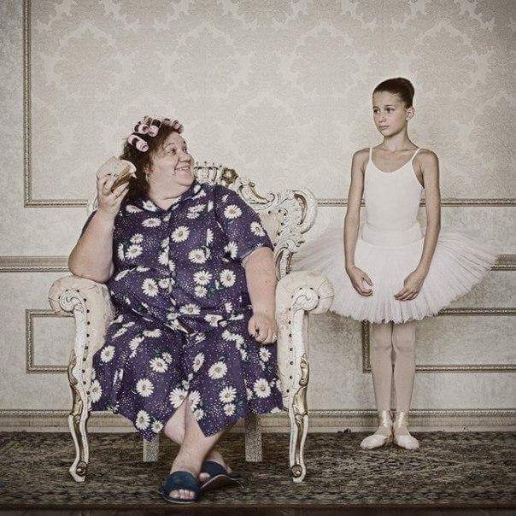

Slide 9
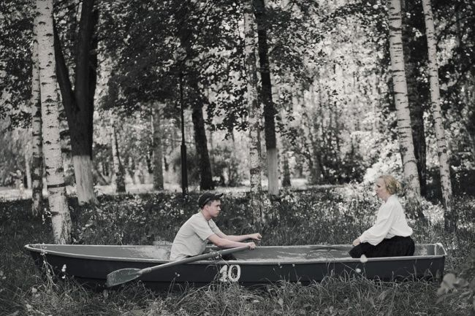

Slide 10
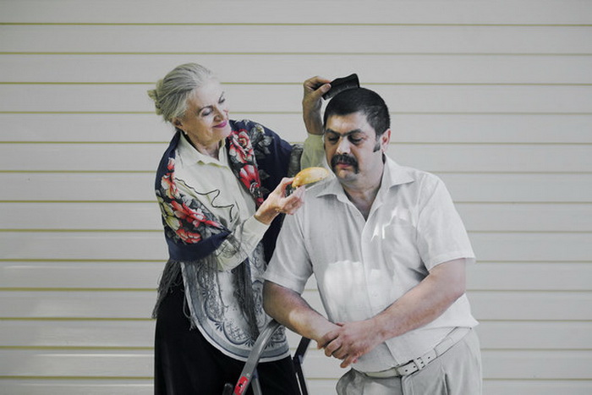

Slide 11
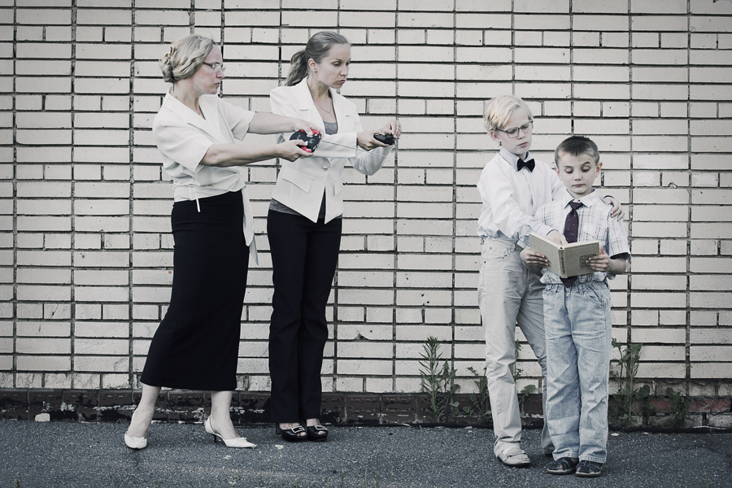

Slide 12
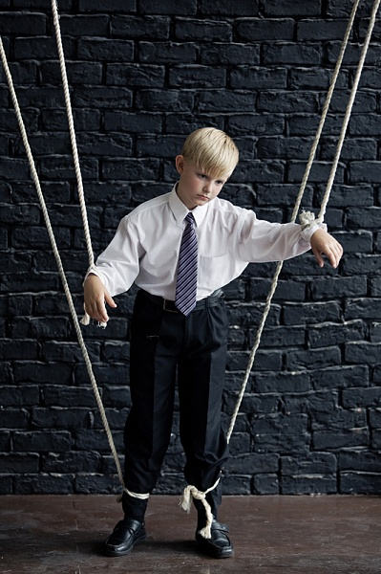

Slide 13
Есть ли у ребенка выбор, если любовь родителей такая, как на этих фото?
Выбор увлечения (кружок, секция, студия)
Выбор друзей
Выбор экзаменов
Выбор профессии
Почему сложно дать свободу выбора детям?

Slide 14
Часто мы не даем:
попробовать, говоря что это вредно;
Потрогать, говоря что опасно;
Посмотреть, говоря что не нужно.

Slide 15
Проанализируйте
свою позицию к выбору детей!

